Slide 1
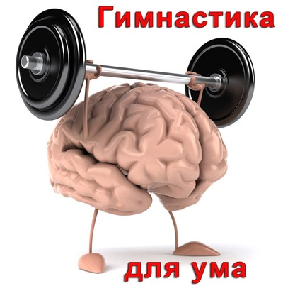
Подготовила
педагог-психолог
Толова Н.И.

Slide 2
Максимально расслабляемся
Соедините кончики пальцев рук, словно между ладонями зажат небольшой шар.
Кисти рук должны располагаться перед грудью.
Голову держите прямо, но взгляд при этом устремите вниз.
Кончик языка зажмите между зубами, задержитесь в этой позе на пару минут.
Это упражнение направлено на улучшение раздельной работы левого и правого полушарий мозга и позволяет максимально расслабиться.

Slide 3
Координация полушарий мозга
Пальцами правой руки прикоснуться к своему носу, а левой рукой взять себя за правое ухо
Затем хлопнуть в ладоши и поменять положение рук:
Левая – на нос, правая на левое ухо!
На самом деле, редко кто справляется с заданием с первого раза, но при регулярной ежедневной тренировке результат обязательно будет. А оба полушария мозга скажут Вам спасибо за помощь в координации их работы.

Slide 4
Энергизатор
Руки положите на стол и медленно опускайте вниз подбородок, пока он не окажется на груди.
Оставайтесь в таком положении несколько секунд, затем, с глубоким вздохом, поднимите голову, запрокиньте, расправьте плечи, максимально раскрывая грудную клетку, руки по прежнему остаются на столе, на выдох расслабьтесь.
повторите упражнение еще дважды
Это упражнение обеспечит приток кислорода в мышечные клетки и активизирует работу вестибулярного аппарата

Slide 5
Зеркальное рисование
Для упражнения потребуется:
2 карандаша либо фломастера
Лист бумаги
Ход упражнения:
Обе руки одновременно должны рисовать симметричные рисунки, изображения любые: цифры, символы, фигуры, буквы и т.д.
Продолжайте упражнение, пока оно приносит удовольствие.
Подобные упражнения помогают создавать новые нейронные связи в мозгу! Синхронизирует работу полушарий мозга.

Slide 6
Восстанавливаем душевное равновесие
Сядьте на стул, максимально выпрямитесь.
Скрестите ноги: лодыжка левой ноги должна располагаться поверх лодыжки правой ноги.
Соедините пальцы рук в замок – большой палец правой руки должен быть поверх большого пальца левой руки.
Выверните ладони наизнанку, чтобы они оказались перед грудью.
Прижмите к нёбу кончик языка и задержитесь в таком положении на несколько минут, глядя прямо перед собой.
Это упражнение снимает психоэмоциональное напряжение!

Slide 7
Стимулируем творческое мышление и речь
Правой рукой возьмитесь за левое плечо и медленно поворачивайте голову направо, разминая мышцу.
Повернув голову до упора вправо, выдохните.
На выдохе сожмите пальцы и произнесите «Ух»!, как можно сильнее при этом раскрыв глаза.
Голову поворачивайте из стороны в сторону несколько раз, меняя руки.
При выполнении данного упражнения вы задействуете все три канала восприятия:
Визуальный;
Кинестетический;
Аудиальный.

Slide 8
Гармония между телом и разумом
Голову прижать к левому плечу
Вытянуть в сторону левую руку пальцами вперед
Затем рисовать в воздухе горизонтальную восьмерку – начиная от центра, затем вверх против часовой стрелки, глазами при этом отслеживать движение кончиков пальцев.
Повторить упражнение 3 раза, затем поменять руку и положение головы.
При выполнении данного упражнения задействованы все участки мозга!

